Slide 2
সকল শিক্ষার্থীদের জানায় প্রাণঢালা অভিনন্দন ও শুভেচ্ছা।

Slide 4
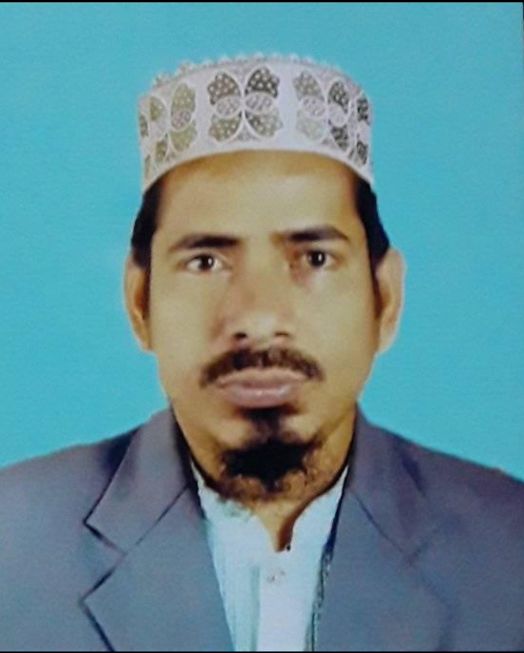
মোঃ আরিফুল কবির
প্রভাষক
ইসলামের ইতিহাস ও সংস্কৃতি
চাপুইর ইসলামিয়া আলিম মাদ্রাসা
চাপুইর, ভাতশালা, সদর, ব্রাহ্মণবাড়ীয়া।
ভূতপূর্ব পরীক্ষক
বাংলাদেশ মাদ্রাসা শিক্ষা বোর্ড, ঢাকা।
দূরালাপনীঃ ০১৭৯১০০৭৬৬৭
arifulkabir182@gmail.com

Slide 5
শ্রেণীঃ আলিম ২য় বর্ষ
বিষয়ঃ ইসলামের ইতিহাস
অধ্যায়ঃ দ্বিতীয়
পরিচ্ছেদঃ প্রথম
ঘন্টাঃ তৃতীয়
সময়ঃ ৪৫মি:

Slide 6
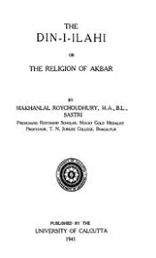

Slide 9
?
শেখ মোবারক
ফৈজি
আবুল
ফজল
আজিজ কোকা

Slide 10
দ্বীন-ই-ইলাহী

Slide 11
এ পাঠ শেষে শিক্ষার্থীরা যা যা শিখতে পারবে...
দ্বীন-ই-ইলাহী কী তা জানতে পারবে;
সম্রাট আকবর কেন দ্বীন-ই-ইলাহী প্রতিষ্ঠা করেছিলেন তা অবগত হতে পারবে;
দ্বীন-ই-ইলাহীর মুল প্রতিপাদ্য সম্পর্কে সঠিক ধারণা লাভ করবে;
দ্বীন-ই-ইলাহী কতটুকু সফল হয়েছিল তার আন্দাজ করতে পারবে।

Slide 12
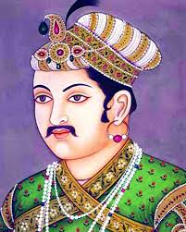
দ্বীন-ই-ইলাহীর প্রতিষ্ঠাতা সম্রাট আকবর।

Slide 13
সম্রাট আকবর ধর্মীয় চিন্তাধারার চরম অভিব্যক্তি ঘটেছিল তাঁর দ্বী-ই ইলাহীর মধ্য দিয়ে। তিনি ১৫৮2 খ্রিঃ তাঁর উদ্ভাবিত এ ধর্মমত প্রচার করেন। আইনী-আকবরীর মতে, দ্বীন- ই- ইলাহীর সদস্য সংখ্যা ছিল ১৮ জন।

Slide 14
দ্বীন-ই-ইলাহী কী?
দ্বীন-ই-ইলাহী কে প্রতিষ্ঠা করেন?
দ্বীন-ই-ইলাহীর সদস্য সংখ্যা কত জন ছিল?

Slide 15
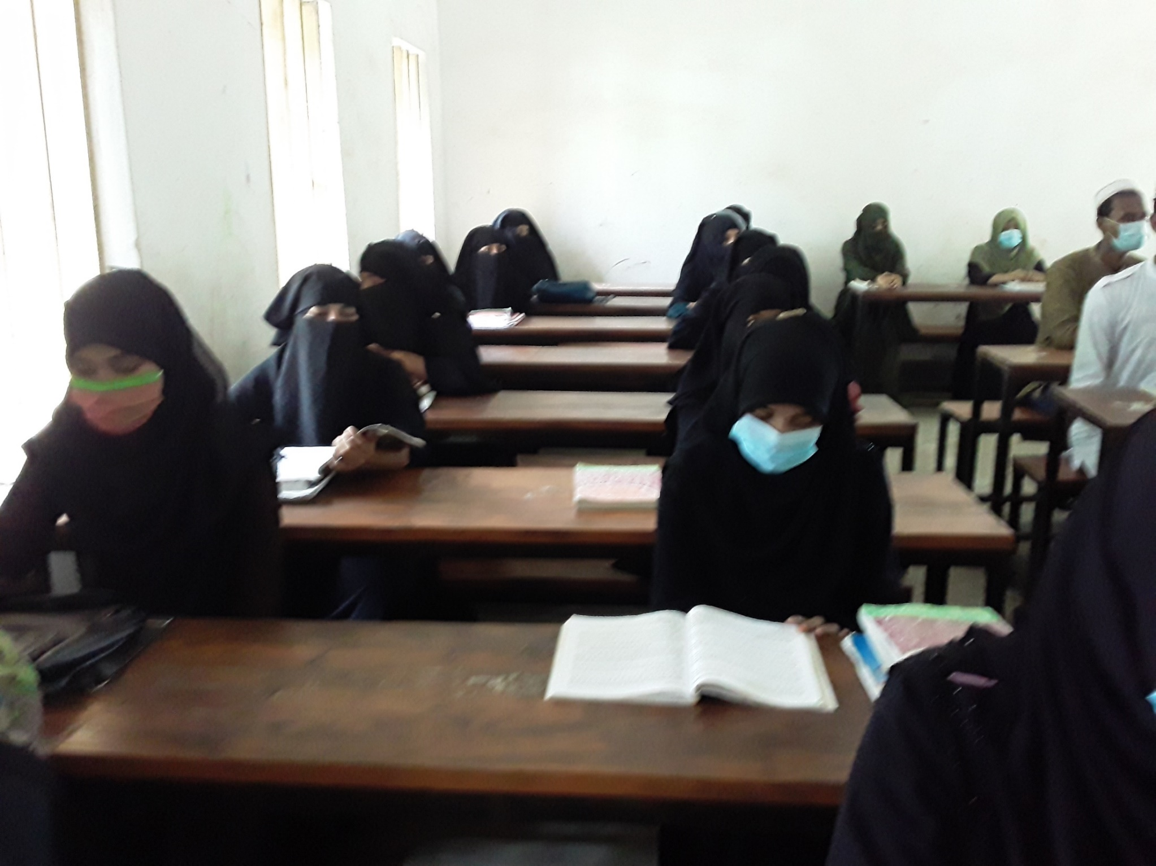

Slide 17
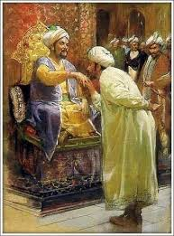
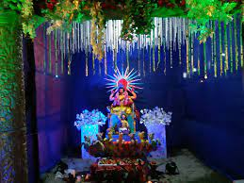
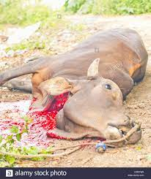
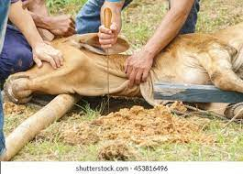
ব্যাক্তি পূজা চালু করেন।
সূর্য্য পূজা চালু করেন।
গরূ জবাই নিষিদ্ধ করেন।

Slide 18
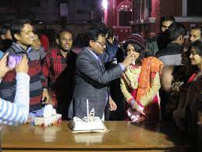
দ্বীন-ই-ইলাহীর সদস্যদের
জন্মদিনে ভোজ চালু করেন।

Slide 19
দ্বীন- ই- ইলাহী ধর্মের প্রধান প্রধান প্রতিপাদ্য বিষয়
আল্লাহ এক এবং তিনি সকল মানুষের মাবুদ।
এ পৃথিবীতে আকবরই একমাত্র আল্লাহর খলিফা বা প্রতিনিধি।
জনকল্যাণমূলক কাজ ও স্বীয় নৈতিক চরিত্র উন্নত করার জন্যে এ ধর্মের নির্দেশ ছিল।
এ ধর্মের অনুসারিরা পরস্পর মিলিত হলে প্রথম ব্যক্তি আল্লাহু আকবার এবং দ্বিতীয় ব্যক্তি প্রতিত্তুরে “জাল্লাজালালুহু” বলতেন।
প্রত্যেক অনুসারীকে নিজ নিজ জন্মবার্ষিকীতে সকল ধর্মীয় সদস্যকে দাওয়াত করতে হতো।
মৃত্যুর পর যিয়াফতের মাধ্যমে লোক খাওয়ানের পরিবর্তে জীবিত কালেই এ খাওয়া দাওয়ার ব্যবস্থা করতে হতো।
দ্বীন- ই- ইলাহীর সদস্যদের কসাই,ধীর, ব্যাধ প্রভৃতি নিম্ন জাতের লোকদের সাথে মেলামেশা নিষিদ্ধ ছিল।
দ্বীন- ই- ইলাহীর সদস্যদের গরুর গোশত, পিয়াজ ও রসুন ভক্ষণের অনুমতি ছিল না ।
দ্বীন- ই- ইলাহীর সদস্যদের একটি নির্দিষ্ট পরিমাণ যাকাত দিতে হতো।
দ্বীন- ই- ইলাহীর সদস্যদের স্বীয় ধর্ম গুরুর জন্যে জান-মাল,সম্ভ্রম সমস্ত কিছু নির্দ্ধিধায় উৎসর্গ করা বাধ্যতামূল্ক ছিল।
দ্বীন- ই- ইলাহীর সদস্যদের শয়নকালে পশ্চিমদিকে পদযুগল ও পূর্বদিকে মস্তক করে শুতে হতো।
দ্বীন- ই- ইলাহীর সদস্যদের আকবরের সামনে উপস্থিত হবার সময় ভুমিচুম্বন করে সিজদা করতে হতো।
দ্বীন- ই- ইলাহীর সদস্যদের দৈনিক চারবার সূর্যের পুজা করা বাধ্যতামূলক ছিল।
দৈনিক একবার মধ্য রজনীতে, আর একবার সূর্যোদয়ের সময় ঢোল বাঝানো হতো।
আগুন ,পানি ,বৃক্ষ এবং প্রকৃতির যাবতীয় দৃশ্যাবলীর ,এমনকি গাভী ও গোবরের ও তারা পুজা করত এবং ললাটে তিলক ধারণ করত।
এ ধর্মে সুদ ও জুয়া হালাল করা হয়েছিল।
এ ধর্মে দাঁড়ি মুন্ডানোকে বৈধ করা হয়।
এ ধর্মে ফরজ গোসলকে অ-স্বীকার করা হয়।
এ ধর্মে মৃত ব্যক্তিকে গলায় ইট বেঁধে পানিতে ছেড়ে দেয়ার নিয়ম ছিল।

Slide 20
দ্বীন-ই-ইলাহীর মূল প্রতিপাদ্যগুলো কী তৎকালীন সমাজে বাস্তব সম্মত ছিল?
দ্বীন-ই-ইলাহীর প্রভাব কতটুকু তৎকালীন সমাজে বিস্তার করেছিল?
দ্বীন-ই-ইলাহীকে জনসাধারণ কী মনে-প্রাণে গ্রহণ করেছিলেন?

Slide 21
দ্বীন-ই-ইলাহীর সফলতা
দ্বীন-ই-ইলাহী জনগণের উপর তেমন কোনো প্রভাব বিস্তার করতে সক্ষম হয়নি। ঐতিহাসিক আবুল ফজলের মতে , এর সদস্যসংখ্যা ছিল মাত্র ১৮ জন। হিন্দুদের মধ্যে একমাত্র রাজা বীরবল ব্যতীত অন্যকেউ এ ধর্মে দীক্ষিত হয়নি। এ ধর্মের অনুসারীদের মধ্যে শেখ মোবারক, ফৈজি, আবুল ফজল, ও আজিজ কোকা প্রমুখের নাম উল্লেখযোগ্য। সম্রাট এ ধর্ম গ্রহণে কাউকে বাধ্যবাধকতা করেননি। এমনকি এর প্রচারের জন্য ও তেমন কোনো ব্যবস্থা গ্রহণ করেননি। ফলে তার মৃত্যুর সাথে সাথে দ্বীনে-ইলাহির ধর্মমতের পরিসমাপ্তি ঘটে।

Slide 22
V. A. Smith বলেন “ The divine faith was a monument of Akbor’s folly, not of his wisdom.”
“ The whole scheme was the outcome of ridiculous vanity a monstrous growth of unrestrained autocracy.” R. C. Majumder, An Advanced History of India. পৃষ্ঠা-৪৫২।
ঈশ্বরী প্রসাদ বলেন “ The success of failure of the Din-e-Elahi as a cult is not a matter of importance;politically it produced wholly beneficial results.”

Slide 23
সম্রাট আকবরের দ্বীন-ই-ইলাহী কতটুকু সফল হয়েছিল তা শিখে আসবে।

Slide 24
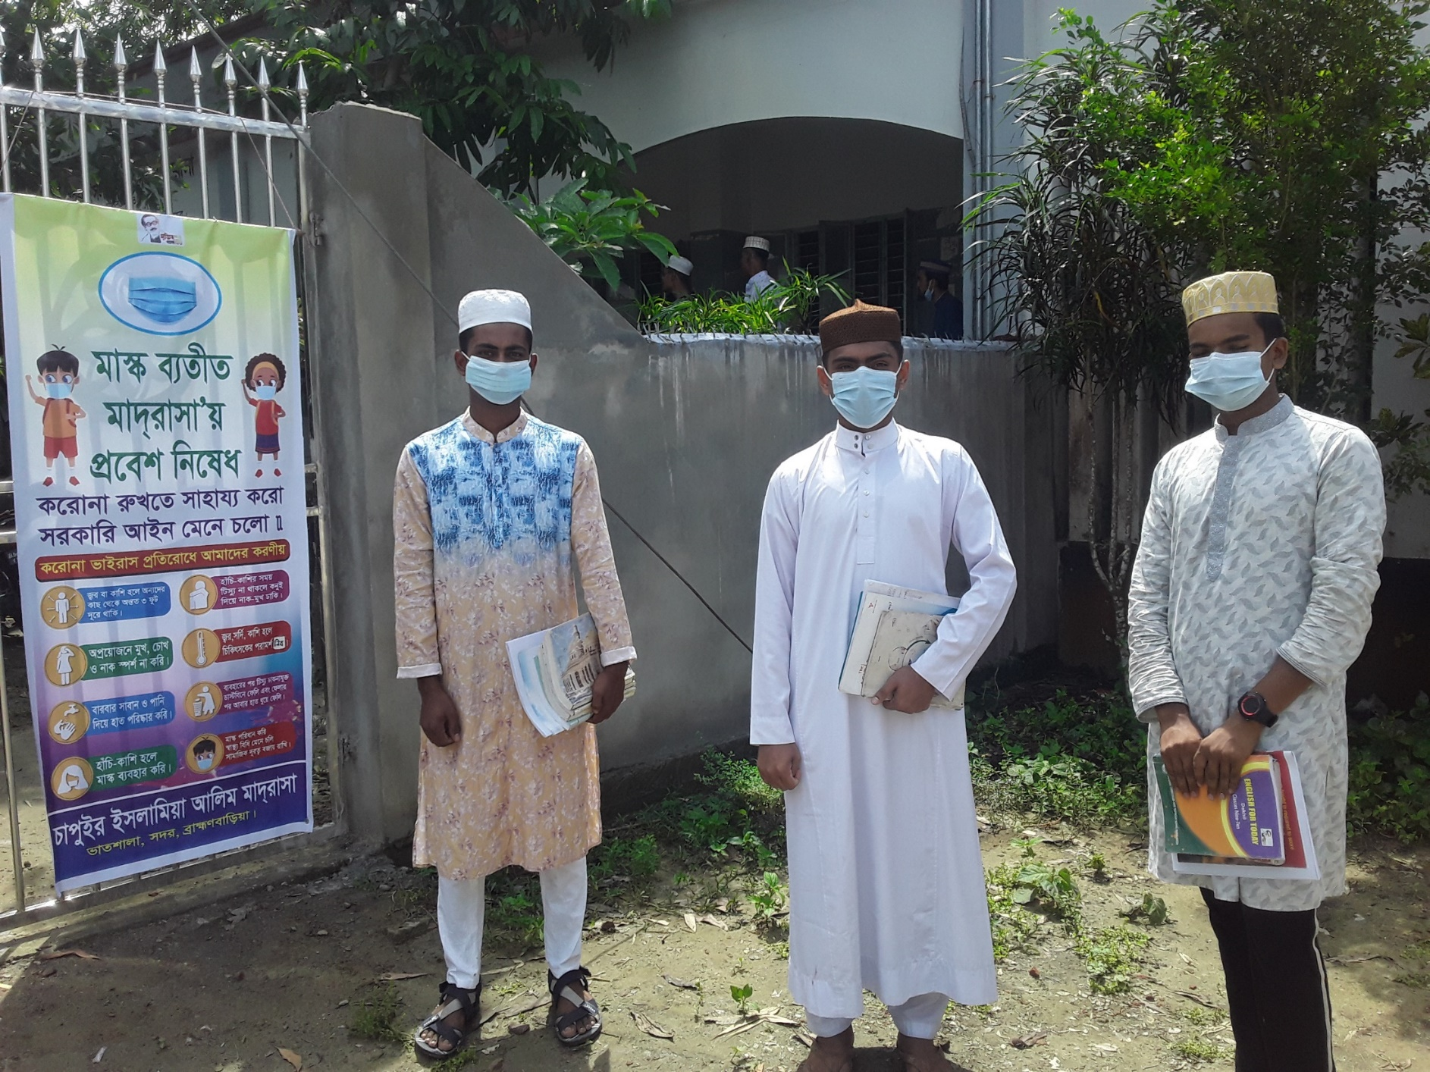

Slide 25
সকলকে অসংখ্য ধন্যবাদ।

